Slide 1
Център за изследване и анализи
Мисия: Център за изследване и анализи (ЦИА) е организация с нестопанска цел, извършваща дейности в обществена полза. ЦИА извършва мониторинг и анализ на състоянието и перспективите на българското образование и наука, създава мрежа от изследователски колективи и институции, работещи в тази сфера и, чрез изпълнение на съвместни проекти, стимулира интегрирането им в европейското научно и образователно пространство

Slide 2
Повече и по-качествени млади хора в света на чиповете
Digital Europe - Reinforcing skills in semiconductors

Slide 3
Подпомагане на уменията, необходими за полупроводниковата индустрия
Дейност в програма Дигитална Европа
14 основни и 8 асооциирани партньори от 10 страни
Основна цел: подобрение на образованието в областта на полупроводниците
Нови учебни програми
Партньорства с училищата, ориентирани към STEM кариери
Виртуални лаборатории
Укрепване на международната мрежа
Видимост и разговори за полупроводниците

Slide 4
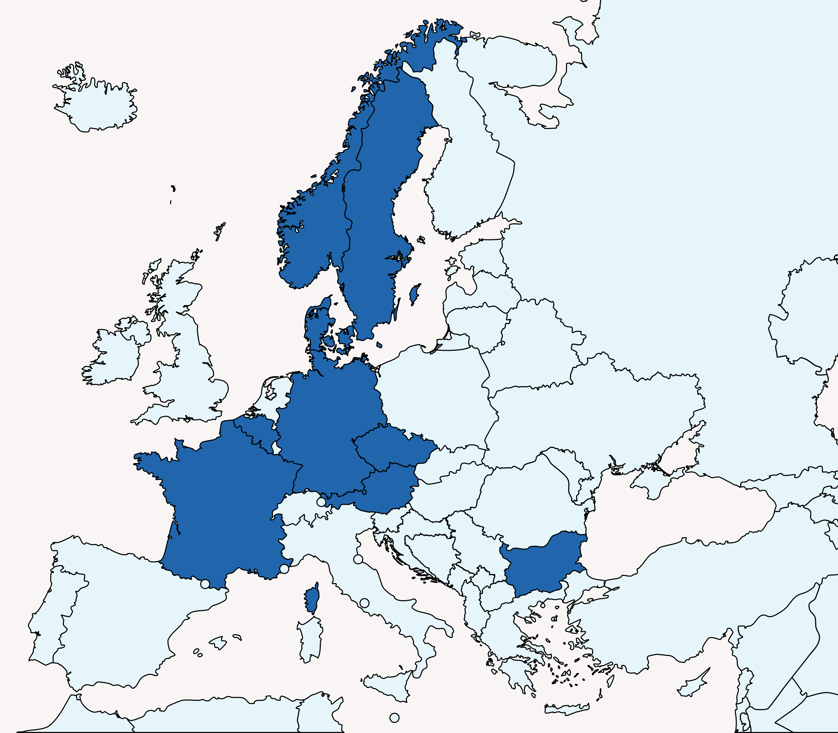
Това сме ние:
Основни партньори
Hochschule München University of Applied Sciences, Germany (coordinator)
Infineon Technologies AG, Germany
Infineon Technologies Austria AG
Brno University of Technology, Czechia
University of Southern Denmark
ECPE, Germany
Technical University of Sofia, Bulgaria
Endurosat AD, Bulgaria
University of South Eastern Norway
GE Vingmed Ultrasound AS, norway
Université Paris Saclay, France
Lund University, Sweden
Център за изследвания и анализи
nextnano GmbH, Germany
Асоциирани партньори
onsemi, Czechia
Codasip sro, Czechia
Cadence, Germany
IMEC, Belgium
Brno University of Technology, Czechia
Tescan Brno sro, Czechia
X-Fab, France
Thermo Fisher Scientific Brno sro, Czechia
Multimedia University of Kenya
Kenya

Slide 5
Мисия
Създаване на европейска мрежа между училища, университети и индустрия, която да
Подпомага и овластява учениците да избират кариера в областта на полупроводниците
Предлага атрактивни програми
Обучава спрямо нуждите на индустрията

Slide 6
Мисия
Дизайнер на интегрални схеми (IC Designer)
Описание: Разработва и проектира интегрални схеми (чипове), използвани в различни електронни устройства.
Умения: Познания в електротехника и електроника, CAD софтуер, симулационни инструменти, езици за описание на хардуер (HDL) като VHDL или Verilog.

Slide 7
Мисия
Инженер по полупроводникови материали (Materials Engineer)
Описание: Работи с материалите, използвани за създаване на полупроводници, включително изследване на нови материали за подобряване на ефективността.
Умения: Химия, физика на твърдото тяло, металообработка, тестване на материали.

Slide 8
Мисия
Процесен инженер (Process Engineer)
Описание: Отговаря за разработване и оптимизиране на производствените процеси за производство на полупроводникови компоненти.
Умения: Химия, физика, управление на качеството, познания в полупроводникови технологии.

Slide 9
Мисия
Инженер по надеждност (Reliability Engineer)
Описание: Анализира и тества чипове и системи, за да гарантира тяхната надеждност и устойчивост при различни условия на експлоатация.
Умения: Статистически методи, изпитване на материали, софтуер за анализ на надеждност.

Slide 10
Мисия
Инженер по тестове (Test Engineer)
Описание: Проектира тестови методи и разработва процедури за тестване на готови чипове, за да се гарантира, че те отговарят на спецификациите.
Умения: Електроника, програмиране, инструментални системи, анализ на данни.

Slide 11
Мисия
Физик по устройства (Device Physicist)
Описание: Работи върху физическите аспекти на полупроводниковите устройства, за да разбере как различни фактори влияят на работата им.
Умения: Физика на полупроводници, нанотехнологии, квантова механика.

Slide 12
Мисия
Инженер по фърмуер (Firmware Engineer)
Описание: Разработва фърмуер за управление на хардуерните функции на полупроводниковите компоненти, особено микроконтролери и други интегрални схеми.
Умения: Програмиране (C, C++), вградени системи, хардуерно програмиране.

Slide 13
Мисия
Инженер по производствени операции (Manufacturing Engineer)
Описание: Управлява производствените процеси, анализира производителността и внедрява подобрения в производствените линии.
Умения: Управление на производствени процеси, статистика, управление на проекти.

Slide 14
Мисия
Инженер по опаковане (Packaging Engineer)
Описание: Проектира и разработва методи за опаковане на полупроводникови чипове, за да се осигури тяхната защита и правилно функциониране.
Умения: Материалознание, термична механика, CAD софтуер.

Slide 15
Мисия
Инженер по продажби (Sales Engineer)
Описание: Продава и представя полупроводникови продукти на клиенти, като предоставя техническа подкрепа и обяснения на продуктите.
Умения: Продажбени умения, техническо познание, междуличностна комуникаци

Slide 16
Мисия
Архитект на микропроцесори (Microprocessor Architect)
Описание: Работи върху архитектурата на микропроцесорите и изследва начини за подобряване на тяхната ефективност и функционалност.
Умения: Архитектура на компютърни системи, хардуерно проектиране, програмиране.

Slide 17
Мисия
Софтуерен инженер за CAD инструменти (Software Engineer for CAD Tools)
Описание: Разработва софтуерни инструменти, използвани от инженерите за проектиране и симулация на интегрални схеми.
Умения: Програмиране (Python, C++), компютърно моделиране, разработка на софтуер.

Slide 18
Мисия
Инженер по алгоритми за машинно обучение (Machine Learning Engineer in Semiconductor Industry)
Описание: Приложение на машинно обучение и анализ на данни за оптимизация на производствените процеси или анализ на повреди.
Умения: Програмиране, машинно обучение, анализ на данни, познания в полупроводниковата индустрия.

Slide 19
Мисия
Изследовател по квантови полупроводници (Quantum Semiconductor Researcher)
Описание: Изследва квантови ефекти в полупроводниковите материали за нови технологии като квантови компютри.
Умения: Квантова физика, нанотехнологии, материалознание.

Slide 20
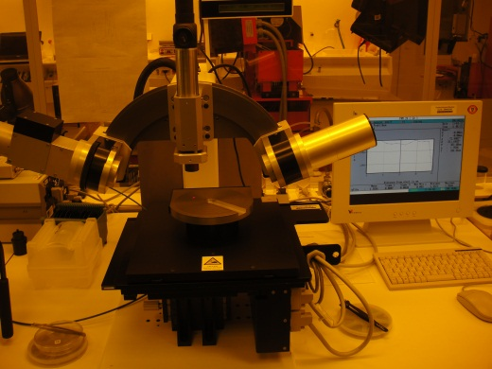
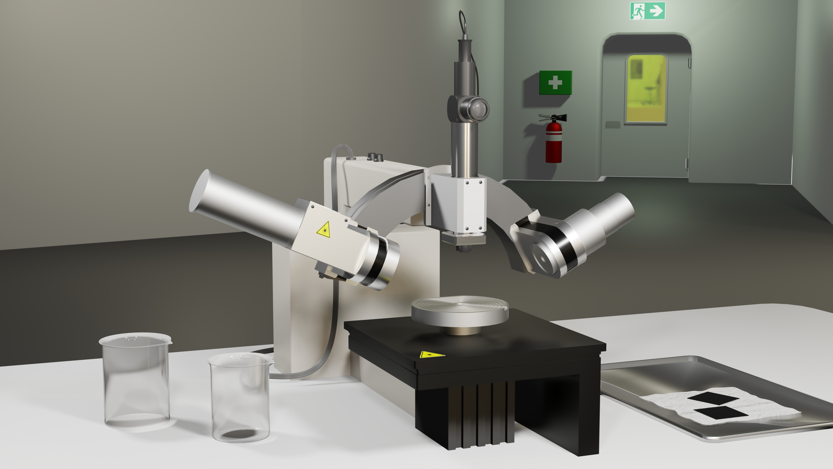
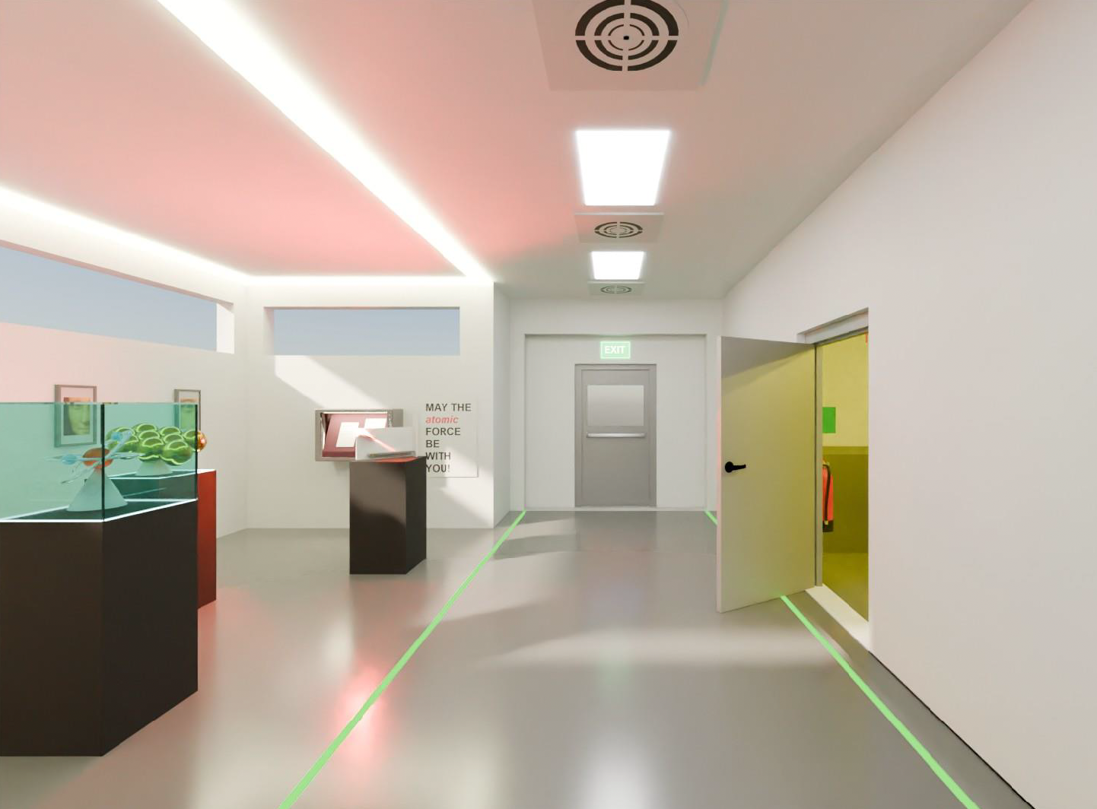
Виртуалните лаборатории на проекта
24/7 виртуални лаборатории
Подготовка за реалните лаборатории
Връзка между лабораториите
Обогатяване на инструментариума

Slide 21
Contact

